Slide 1
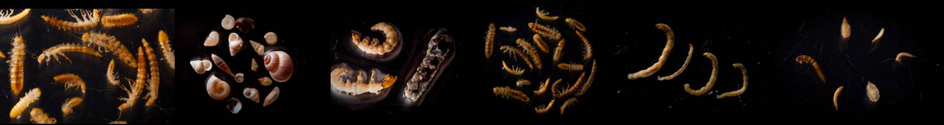
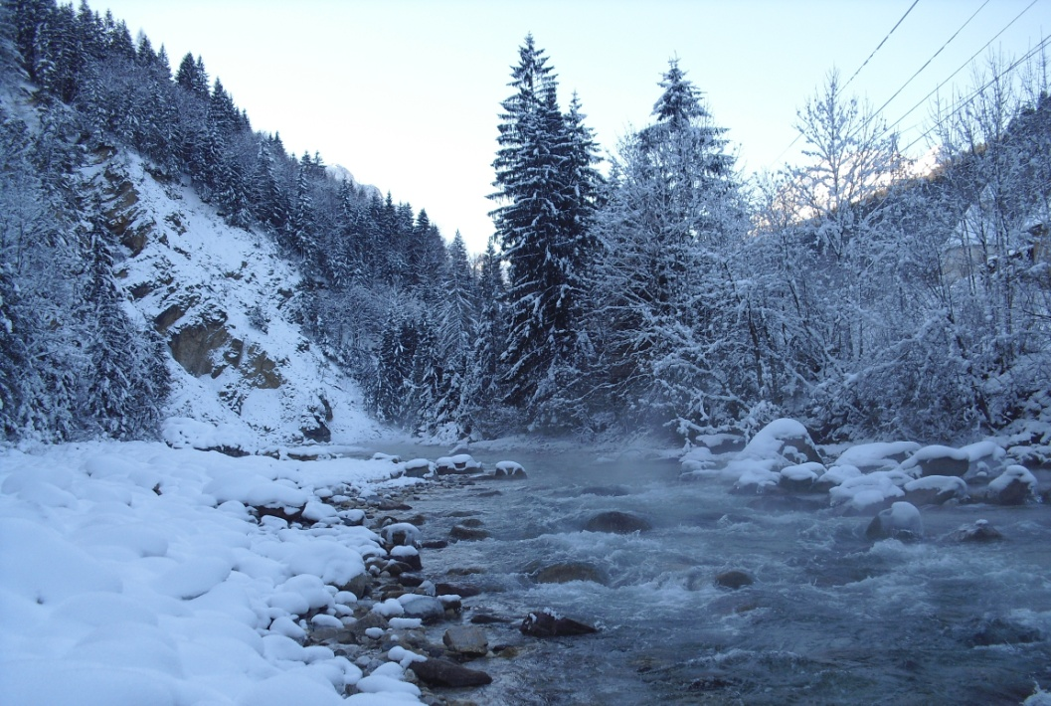
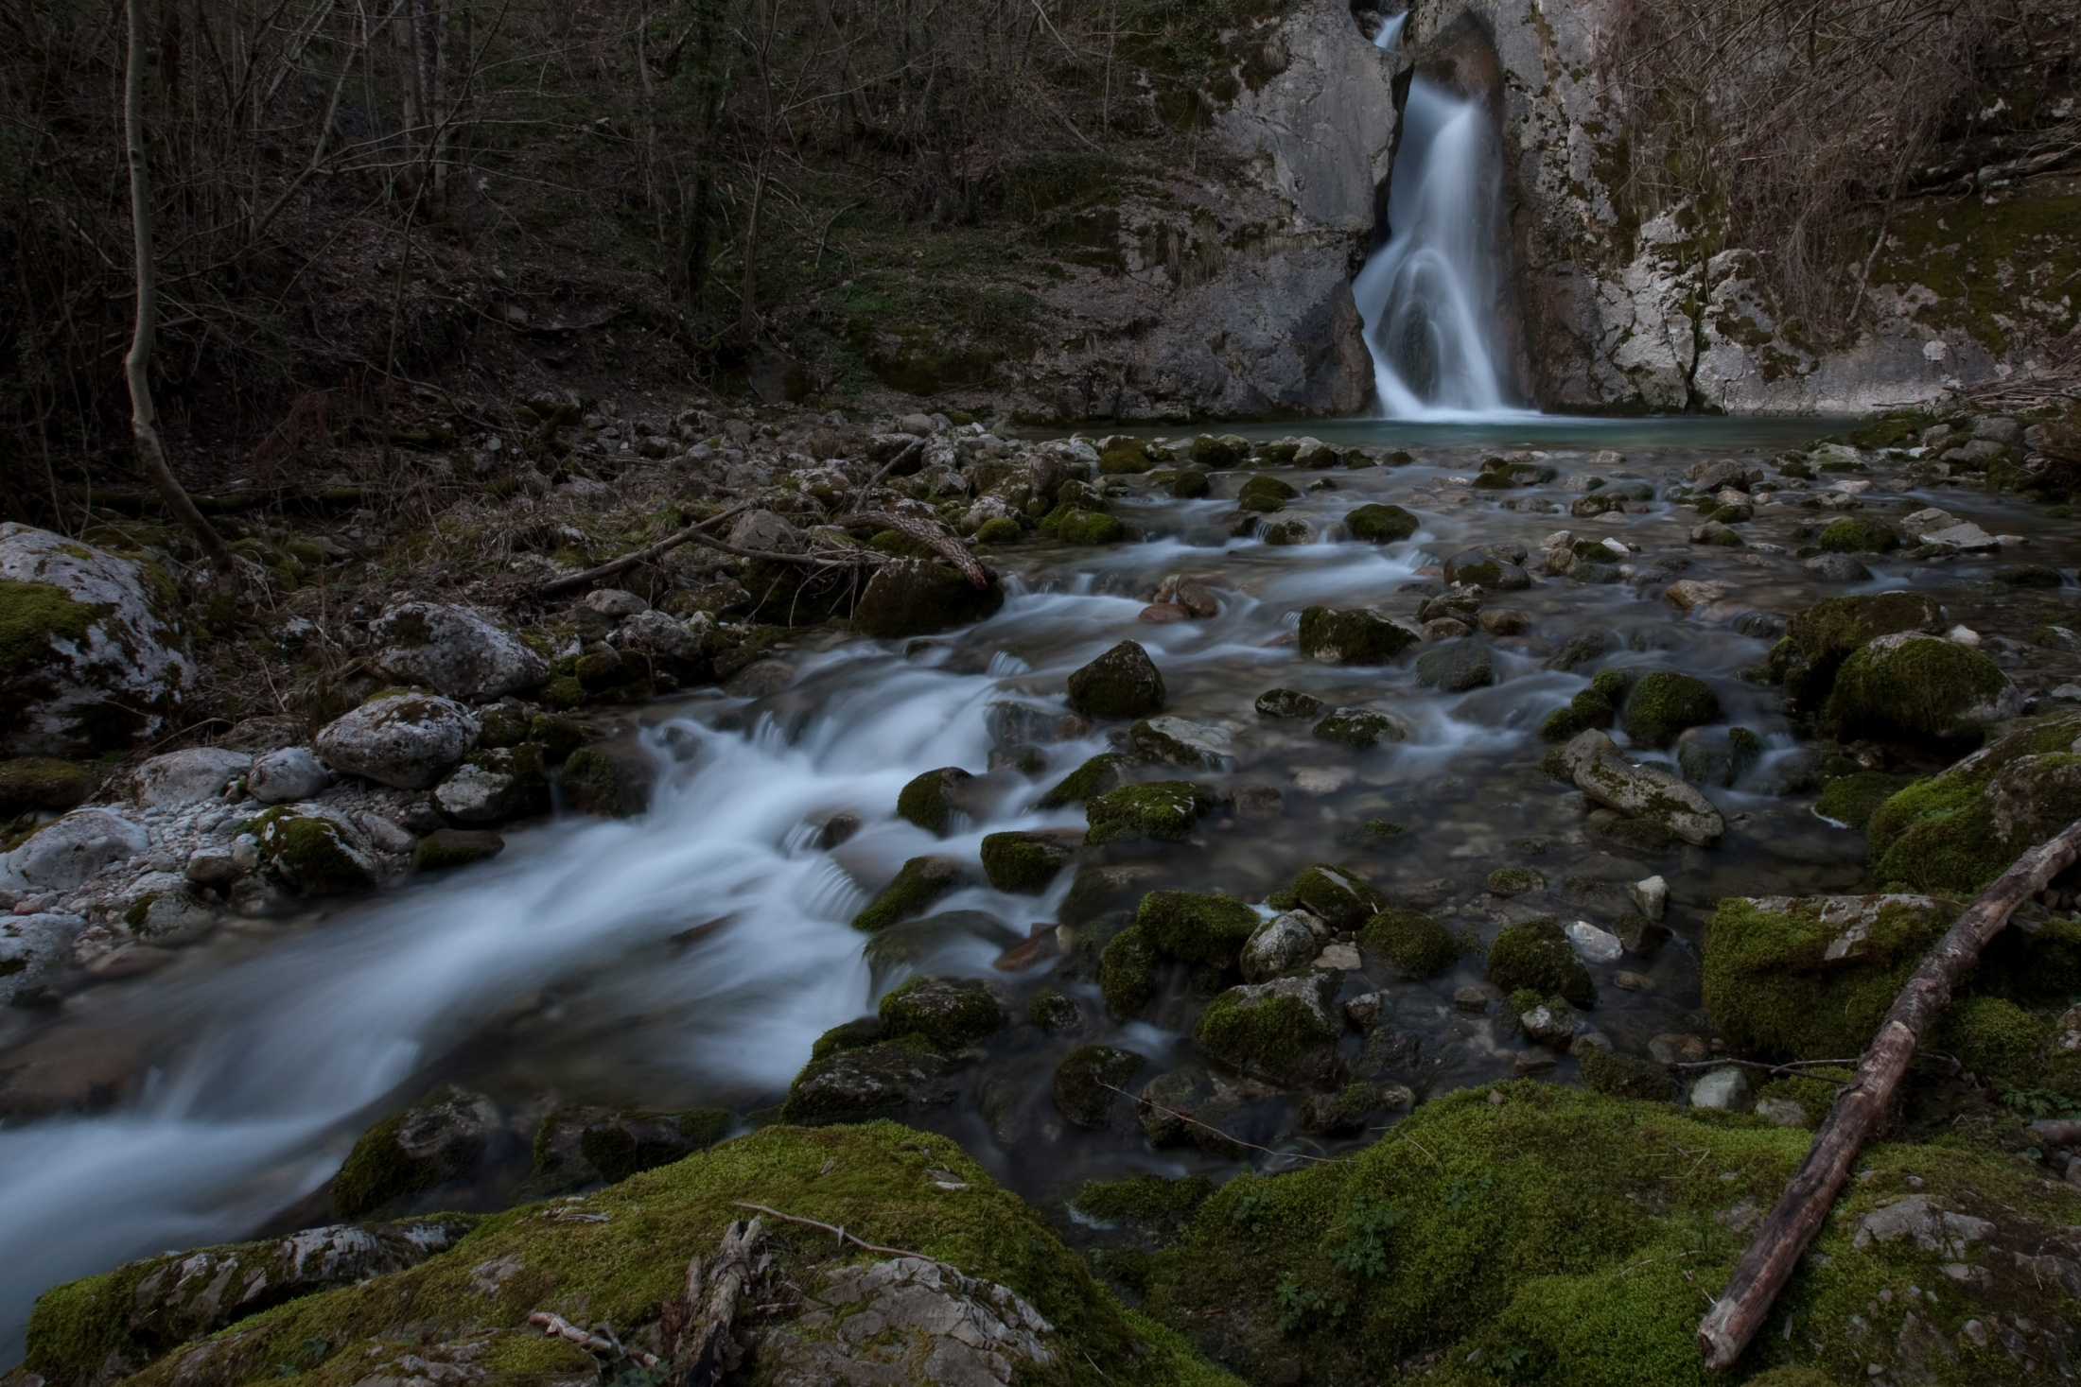
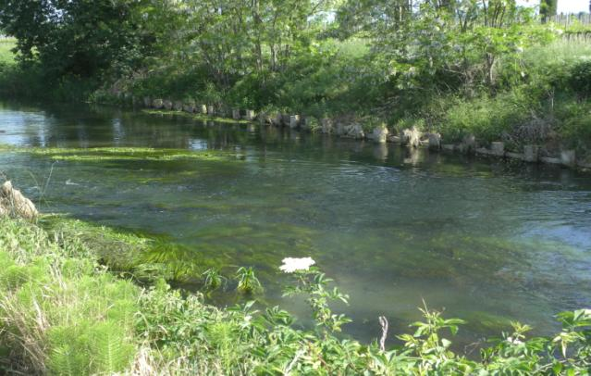
Macroinvertebrati bentonici
e biomonitoraggio delle acque dolci in Italia

Slide 2
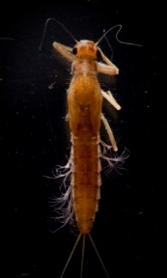
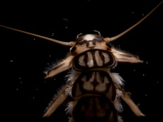
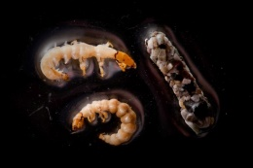
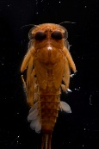
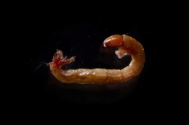
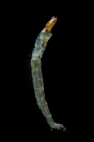
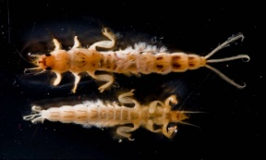
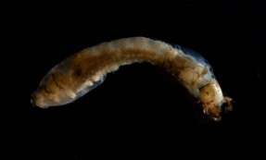
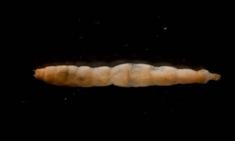
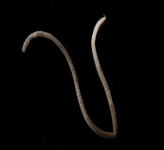
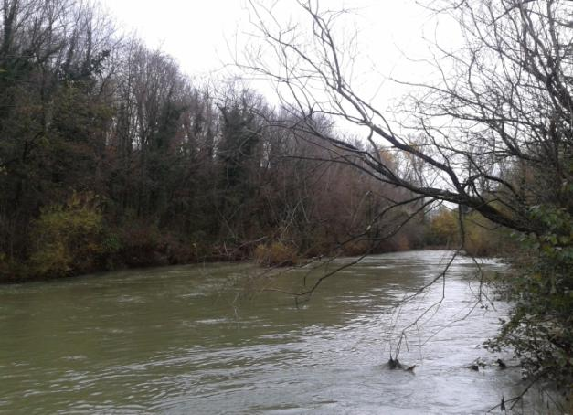
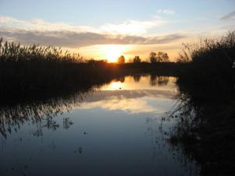
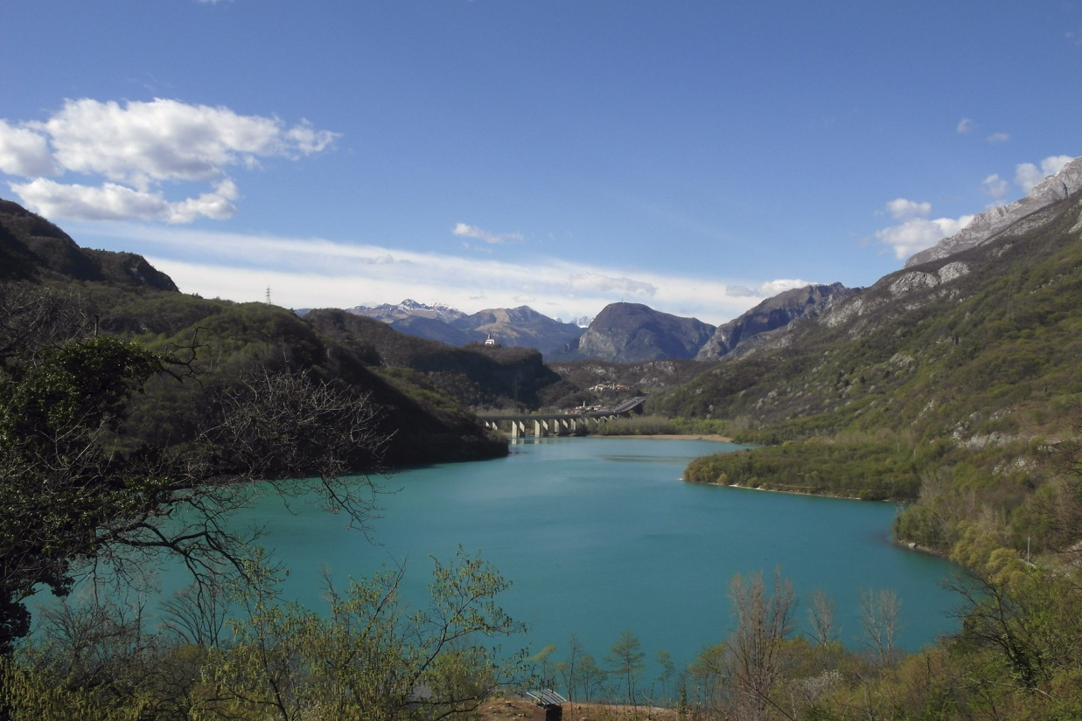
I macroinvertebrati bentonici
Cosa sono
animali con dimensioni generalmente di superiori ad 1 millimetro
vivono per almeno una parte del ciclo vitale a contatto con il fondo
vivono sulla superficie del substrato o in prossimità di esso (epibentonici) o all’interno dei primi
centimetri del substrato (endobentonici)
Insetti (larve ed adulti), Molluschi, Crostacei, Oligocheti, Iridunei, Tricladi
ubiquitari, hanno sviluppato una grande quantità di adattamenti
Rio/torrente montano
Fiumi di pianura
Zone umide (paludi, pozze …)
Laghi

Slide 3
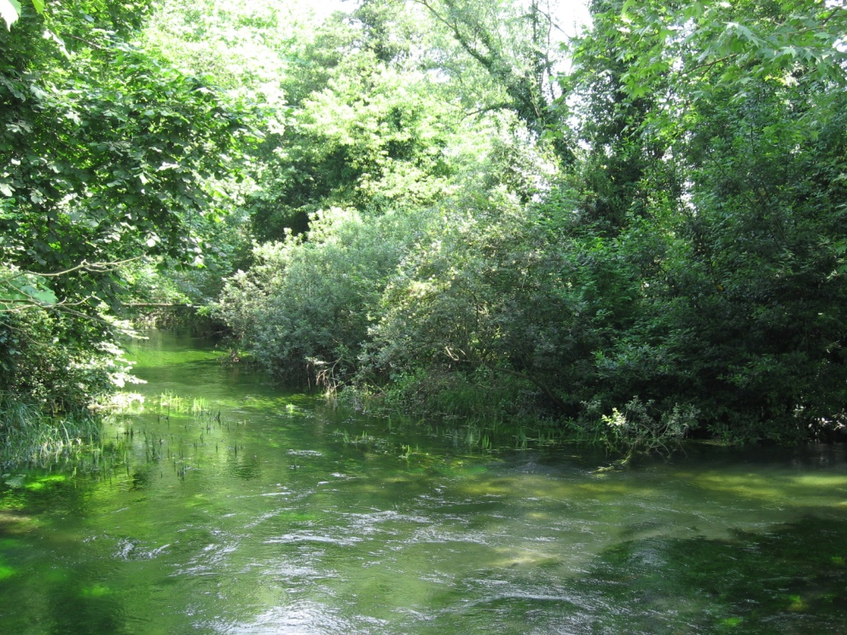
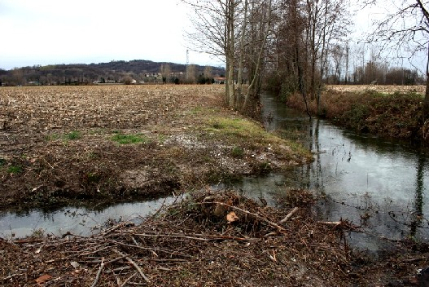
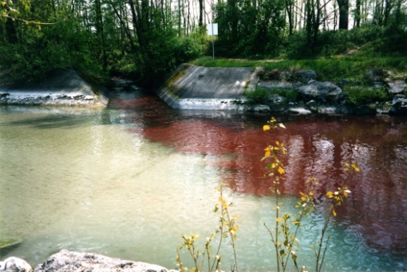
I macroinvertebrati bentonici
Perché sono degli ottimi bioindicatori
sono ubiquitari, abbondanti e relativamente facili da raccogliere /riconoscere
possiedono cicli vitali abbastanza lunghi (mesi, anni): possono “fotografare” i cambiamenti che
avvengono nella qualità dell’ambiente
sono relativamente sedentari, quindi rappresentativi delle condizioni locali di un certo ambiente
le comunità sono composte da diversi tipi di animali, con caratteristiche diverse (tipo di
alimentazione, ruolo nell’ambiente … e diversa sensibilità alle alterazioni ambientali!!!)
Ambienti poco o per nulla alterati
Alterazione morfologica o chimico-fisica

Slide 4
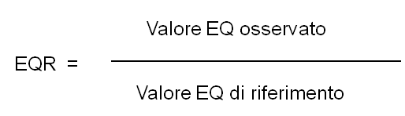
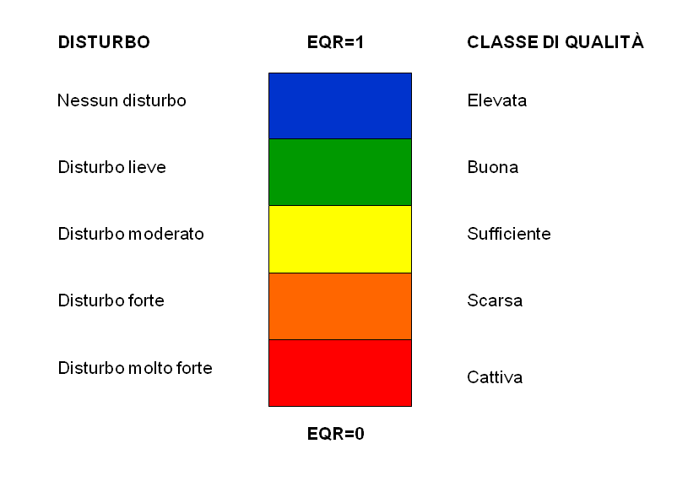
La rivoluzione: Water Framework Directive
Direttiva 2000/60/CE (WFD)
Tolleranza
Abbondanza
Diversità
Punteggio
Innovazione della politica ambientale comunitaria
Modifiche sostanziali in tema di biomonitoraggio
Visione più oggettiva degli ecosistemi acquatici
Il comparto chimico – fisico viene analizzato a supporto di quello biologico
Campionamenti quantitativi, indici multimetrici
D. Lgs 152/2006
D. M. 260/2010
Recepisce la Direttiva europea
Definisce gli strumenti del monitoraggio

Slide 5
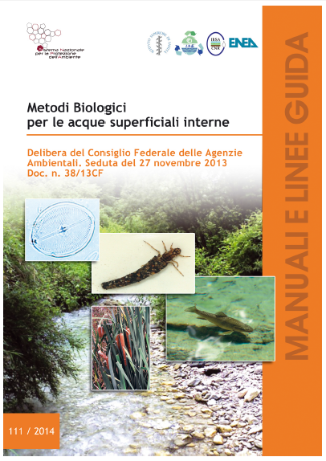
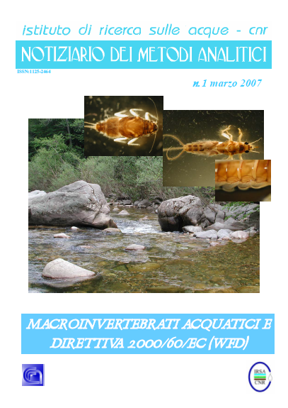
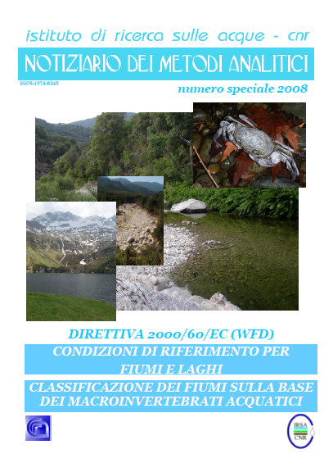
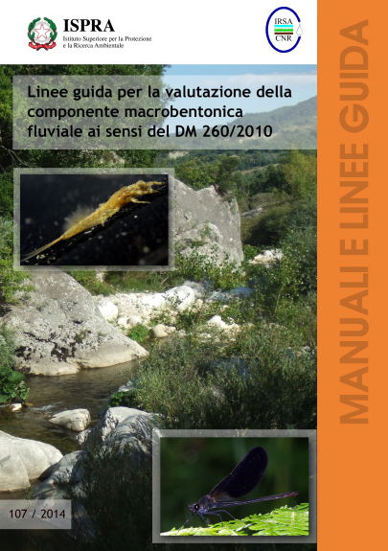
Monitoraggio dello stato ecologico negli ambienti lotici:
Il sistema MacrOper
(Buffagni e Erba, 2007; Buffagni et al., 2008; Buffagni et al., 2014; Buffagni e Erba, 2014)

Slide 6
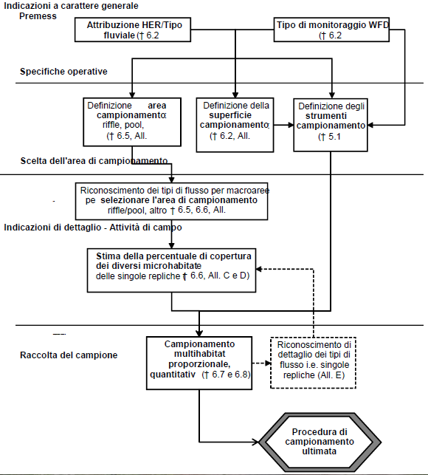
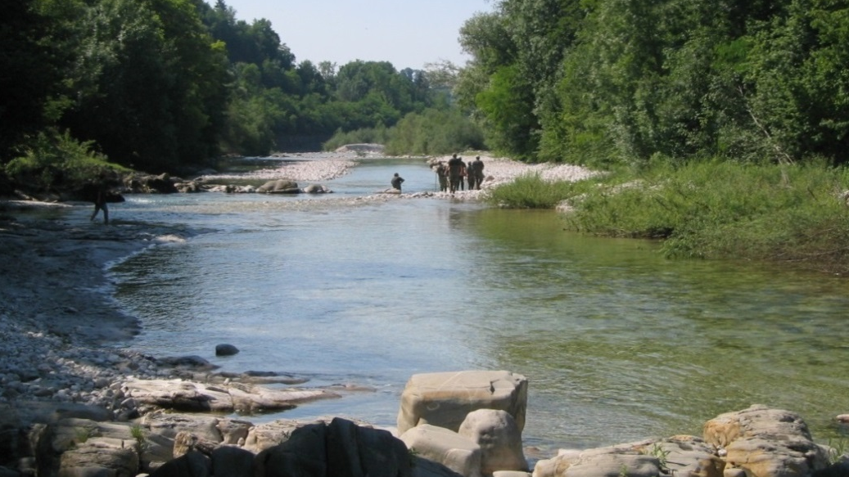
MacrOper: campionamento multihabitat proporzionale
OPERATIVO:
campionamento multihabitat proporzionale di 10 subcampioni
Richiede lista tassonomica a livello di FAMIGLIA (ad eccezione dei grandi fiumi)
Corsi d’acqua guadabili

Slide 7
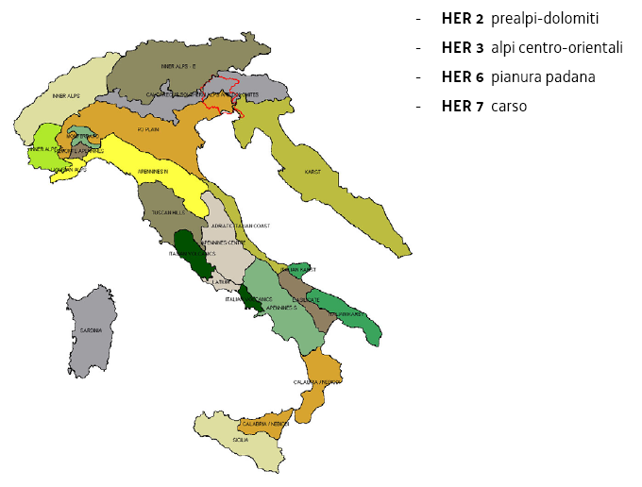
MacrOper: campionamento multihabitat proporzionale
OPERATIVO:
campionamento multihabitat proporzionale di 10 subcampioni o di un gruppo di supporti artificiali
Richiede lista tassonomica a livello di FAMIGLIA (ad eccezione dei grandi fiumi)

Slide 8
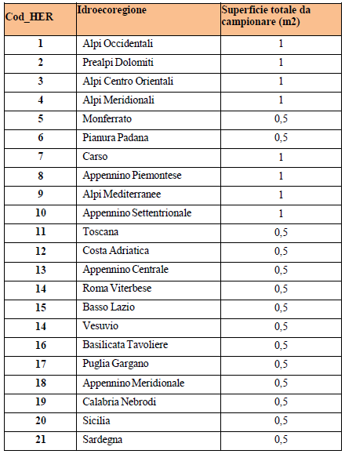
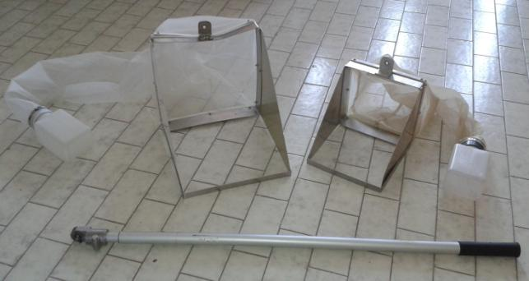
MacrOper: campionamento multihabitat proporzionale

Slide 9
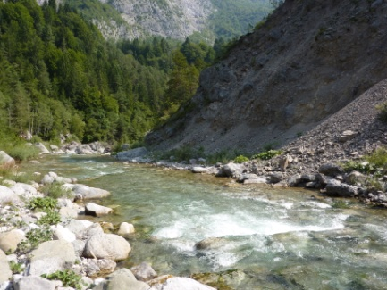
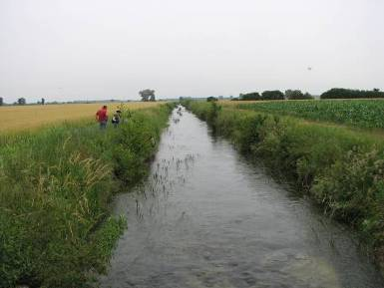
MacrOper: campionamento multihabitat proporzionale
02SS1T
06AS6T

Slide 10
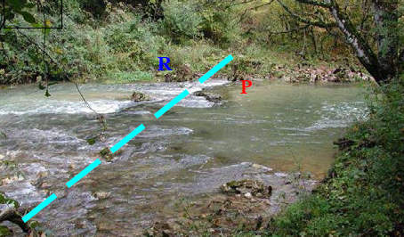
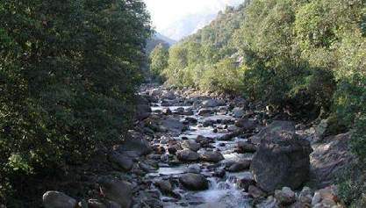
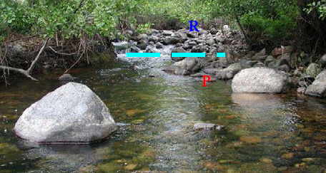
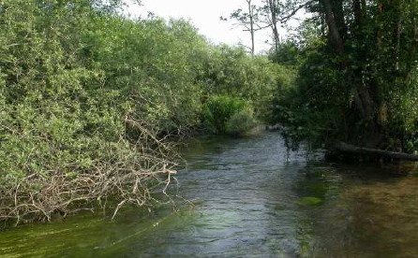
MacrOper: campionamento multihabitat proporzionale
NON riconoscibile
Riconoscibile
NON riconoscibile
Riconoscibile

Slide 11
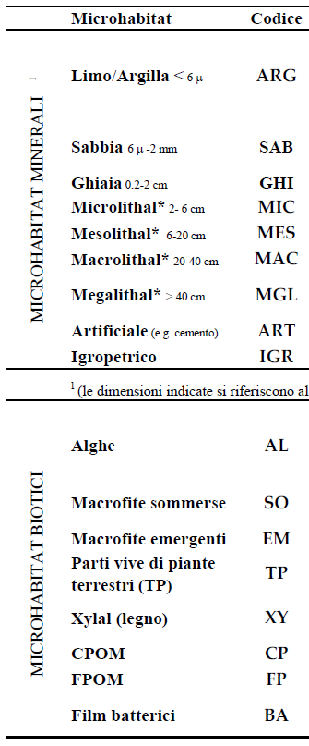
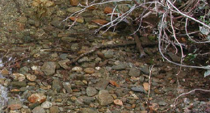
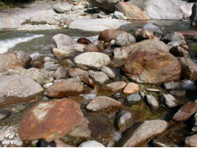
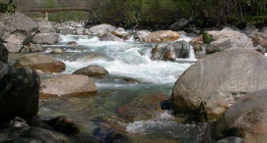
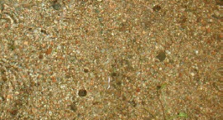
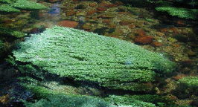
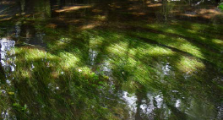
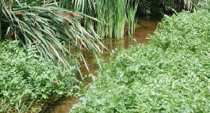
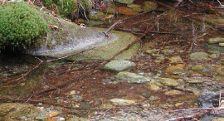
MacrOper: campionamento multihabitat proporzionale
Substrati abiotici
Substrati biotici

Slide 12
MacrOper: campionamento multihabitat proporzionale
Campionamento effettuato solo per i microhabitat che occupano almeno il 10% del tratto considerato (50-100 m di lunghezza)
Il 10% di copertura di un microhabitat corrisponde a 1 replica
Raccolta di 10 repliche (100%)
x
x
x
x
x
x
x
x
x
x
MICROHABITAT: 20% BIOTICI - 80% MINERALI
10% Megalithal
20% Macrolithal
20% Mesolithal
30% Microlithal

Slide 13
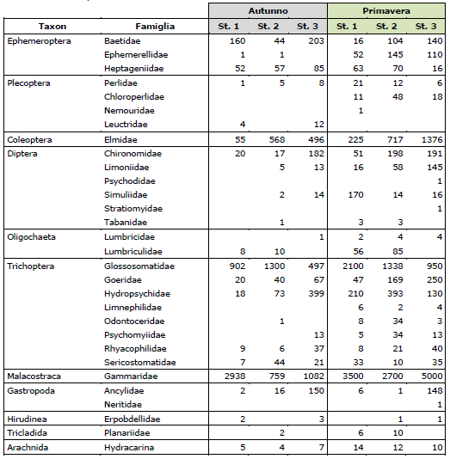
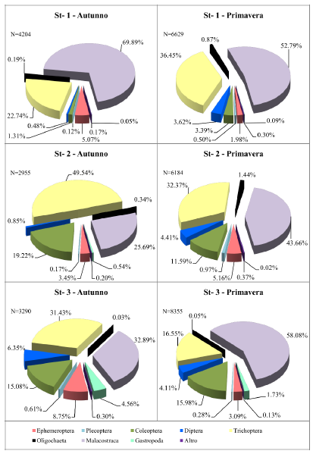
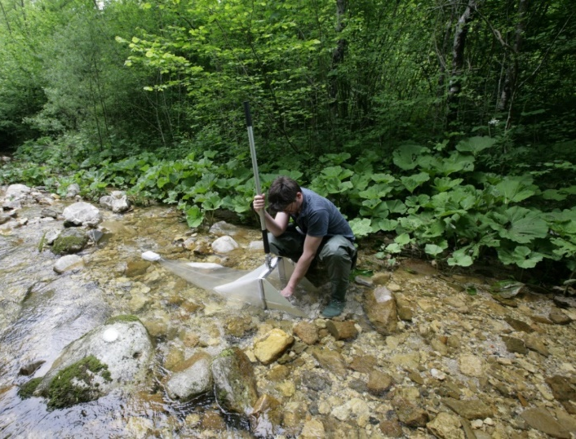
MacrOper: campionamento multihabitat proporzionale
Smistamento e determinazione sul campo a vivo (per uniformità con il metodo usato per ottenere i valori di riferimento); parte dei campioni può essere analizzata in laboratorio
Produzione di liste tassonomiche (livello di famiglia)

Slide 14
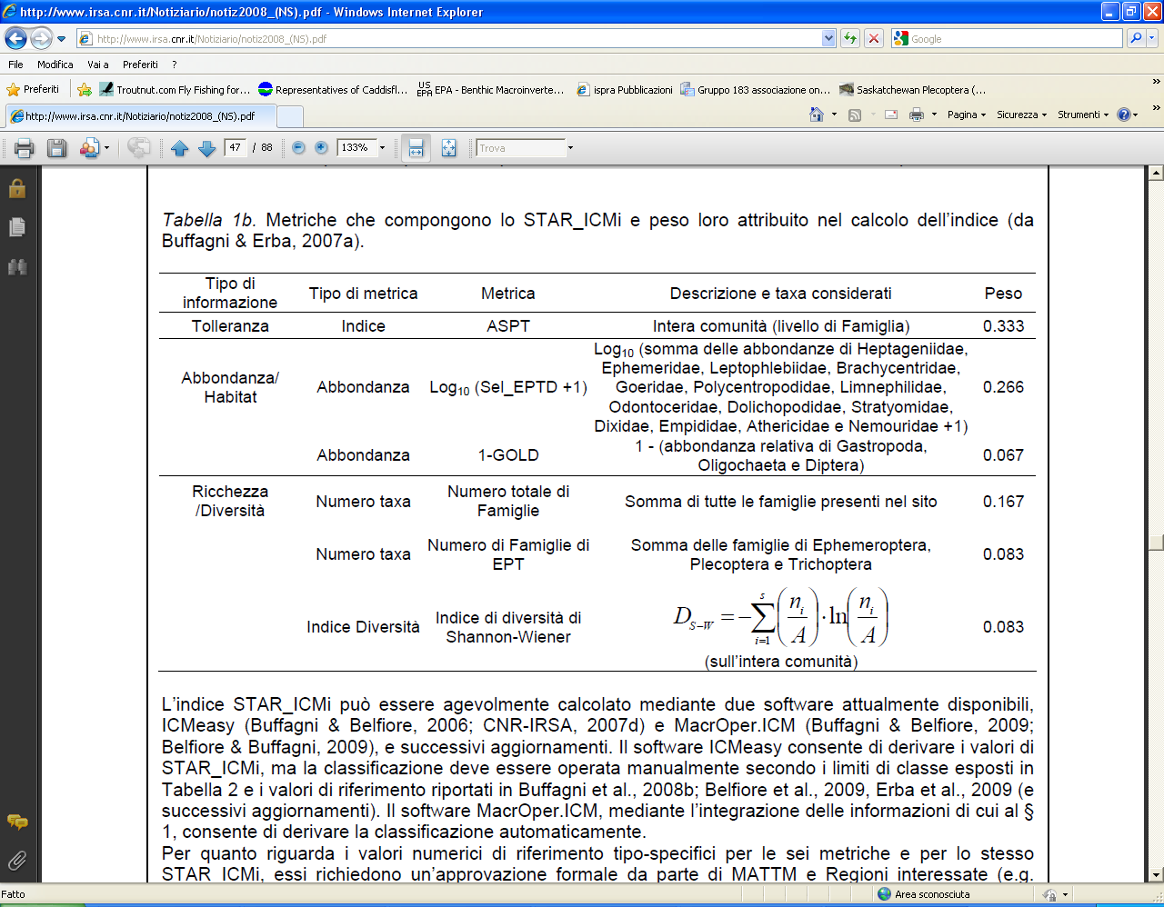
Calcolo dell’Indice Star_ICMi

Slide 15

Calcolo dell’Indice Star_ICMi
- Calcolo delle singole metriche
Normalizzazione delle singole metriche calcolate (si dividono le metriche per i valori di riferimento
corrispondenti)
Media ponderata dei valori di RQE ottenuti:
(il valore normalizzato di ciascuna metrica verrà moltiplicato per il suo peso secondo la tabella )
Normalizzazione del valore grezzo dello STAR_ICMi (Si normalizza sulla base del valore di riferimento
corrispondente)

Slide 16

Calcolo dell’Indice Star_ICMi

Slide 17




Calcolo dell’Indice Star_ICMi

Slide 18


Esempi di applicazione dello Star_ICMi
Progetto I.R.IDEA: a monte impianto ittico
Primavera: 37 taxa, 2092 esemplari
Autunno: 38 taxa, 1836 esemplari
Star_ICMi
Primavera |  | Autunno
Punteggio | Giudizio | Punteggio | Giudizio
0,990 | Elevato | 1,000 | Elevato

Slide 19


Esempi di applicazione dello Star_ICMi
Progetto I.R.IDEA: a monte impianto ittico
Primavera: 28 taxa, 10513 esemplari
Autunno: 35 taxa, 12351 esemplari
Star_ICMi
Primavera |  | Autunno
Punteggio | Giudizio | Punteggio | Giudizio
0,438 | Scarso | 0,711 | Sufficiente

Slide 20






Esempi di applicazione dello Star_ICMi
Torrente Orvenco
Stazione 1
Stazione 4
 | 02SS1T ‘ (COLLINARE)
Stazioni | Primavera | Autunno
1 | 1,40 | 1,36
2 | 1,34 | 1,35
3 | 1,35 | 1,38
4 | 1,22 | 1,21
5 | 1,25 | 1,29
Stazione 2
Stazione 5
Stazione 3

Slide 21


Esempi di applicazione dello Star_ICMi
Fiume Brenta
Buona biodiversità e densità anche molto elevate degli organismi;
presenza di organismi sensibili
Buona fonte di approvvigionamento trofico per le comunità
ittiche presenti
L’applicazione del metodo MacrOper porta ad un giudizio
“Buono” in tutte le stazioni analizzate
Squilibrio nella comunità, verosimilmente legato all’assetto
trofico del corpo idrico

Slide 22
Sistema Macroper e indice Star_ICMi
Conclusioni
Campionamenti quantitativi
Metodo oggettivo (gli effetti della soggettività dell’operatore sono limitati)
Sistema che, potenzialmente, è molto dettagliato (sistema di riferimento
variegato)
Combinazione di diversi sotto-indici («indice multimetrico»)
…criticità:
Valori di riferimento sono sempre adeguati a tutte le realtà presenti?
Impossibilità di schematizzare tutte le realtà
Talvolta un risultato buono non è sinonimo di uno stato buono…

Slide 23


Monitoraggio dello stato ecologico in fiumi non guadabili
Utilizzo di supporti artificiali
Supporti tipo Hester-Dendy modificati:
cinque supporti legati insieme «a grappolo», ciascuno costituito da dieci lamelle quadrate di faesite grezza, con superficie pari a 100 cm² per ciascuna delle due facciate e 2-3 mm di spessore (superficie totale=0,5 m²; si considera solo una facciata)
I supporti vengono ancorati al fondo e alla riva (funi e zavorre) e recuperati dopo 25-30 giorni

Slide 24



Monitoraggio dello stato ecologico in fiumi non guadabili
STAR_ICMi e indice MTS
Il Mayfly Total Score (MTS) è un indice basato esclusivamente sugli Efemerotteri che prevede l’attribuzione di un punteggio da 1 a 5 alle Unità Operazionali (OU) di Efemerotteri presenti nel campione
Calcolo della media ponderata dei valori RQE ottenuti per gli indici STAR_ICMi e MTS

Slide 25

Confronto tra metodiche
I risultati ottenuti studiando le comunità con i due metodi sono sovrapponibili?
Montano
Alta pianura
Risorgiva

Slide 26


Confronto tra metodiche
C’è una certa selettività
Ma i risultati sono ampiamente sovrapponibili

Slide 27

Monitoraggio dello stato ecologico negli ambienti lacustri

Slide 28


Monitoraggio dello stato ecologico negli ambienti lacustri
Zonazione in fascia litorale, sub-litorale e profonda
Stima della granulometria del substrato
Presenza di corsi d’acqua in entrata/uscita
Variabilità degli habitat costieri (per piccoli laghi è sufficiente un habitat più rappresentativo)
Presenza di impatti antropici
Scarsa pendenza
Campionamento di minima (bi-annuale)
3 o più replicati per sito
Nei grandi laghi si considerano indipendentemente i diversi sottobacini
Area minima per campione =225 cm²

Slide 29
Monitoraggio dello stato ecologico negli ambienti lacustri
Zonazione in fascia litorale, sub-litorale e profonda
Stima della granulometria del substrato
Presenza di corsi d’acqua in entrata/uscita
Variabilità degli habitat costieri (per piccoli laghi è sufficiente un habitat più rappresentativo)
Presenza di impatti antropici
Scarsa pendenza
Campionamento di minima (bi-annuale)
3 o più replicati per sito
Superficie (Km²) | N° transetti | N° stazioni | N° repliche | Esempi
≤0.5 | 1 | 3 | 9
0.6 - 2.9 | 2 | 6 | 18
3 - 6.5 | 3 | 9 | 27
6.6 - 11.9 | 4 | 12 | 36
12 - 19 | 5 | 15 | 45
20 - 31 | 6 | 18 | 54
32 - 49 | 7 | 21 | 63 | Lugano
50 - 75 | 8 | 24 | 72 | Bracciano, Iseo
76 - 115 | 9 | 27 | 81
116 - 174 | 10 | 30 | 90 | Bolsena, Como
175 - 262 | 11 | 33 | 99 | Maggiore
263 - 395 | 12 | 36 | 108 | Garda
Nei grandi laghi si considerano indipendentemente i diversi sottobacini
Area minima per campione =225 cm²

Slide 30



Monitoraggio dello stato ecologico negli ambienti lacustri
EKMANN (225 cm²)
PONAR 420 cm²
PETERSEN 400-574 cm²

Slide 31






Monitoraggio dello stato ecologico negli ambienti lacustri
Chironomidi
Oligocheti
70-90% della comunità
Macroinvertebrati identificati a livello di genere/specie (almeno per Chironomidi ed Oligocheti)

Slide 32


Indice di Qualità Bentonico (Rossaro et al. 2013)
y_{ij} = n. individui della specie j nella stazione i
p = n. specie con peso indicatore BQIWj
m = n. totale specie presenti in un sito
Una specie che vive preferibilmente in siti ad alta diversità è una specie indicatrice di buona qualità ambientale, mentre una specie che ha un’abbondanza elevata in siti a bassa diversità è indicatrice di ambiente alterato. Si è quindi calcolata la media degli Indici di diversità di Shannon utilizzando tutti i valori dei siti dove la specie era presente, pesando i valori sulle abbondanze della specie, secondo la formula:
z_{i} = Shannon Diversity Index nella stazione i
y_{ij} = abbondanza della specie j nella stazione i
= valore ottimale per la specie j

Slide 33
Indice di Qualità Bentonico (Rossaro et al. 2013)
y_{ij} = n. individui della specie j nella stazione i
p = n. specie con peso indicatore BQIWj
m = n. totale specie presenti in un sito
Una specie che vive preferibilmente in siti ad alta diversità è una specie indicatrice di buona qualità ambientale, mentre una specie che ha un’abbondanza elevata in siti a bassa diversità è indicatrice di ambiente alterato. Si è quindi calcolata la media degli Indici di diversità di Shannon utilizzando tutti i valori dei siti dove la specie era presente, pesando i valori sulle abbondanze della specie, secondo la formula:
z_{i} = Shannon Diversity Index nella stazione i
y_{ij} = abbondanza della specie j nella stazione i
= valore ottimale per la specie j

Slide 34




Valore valido solo nel caso in cui le densità delle specie osservate con peso indicatore noto siano almeno il 75%

Slide 35
Indice di Qualità Bentonico (Rossaro et al. 2013)

